Slide 1
FASC du stage de médecine de famille et son Guide de notation
Conseil pédagogique
Programme de résidence de médecine de famille
14 juin 2018

Slide 2
Objectifs et cahier des charges
Produire une nouvelle FASC
  Garder l’évaluation des APC et compétences
  Restaurer les APC
  Élaguer les Compétences
Produire un Guide de notation
  Un référentiel des attentes pour :
    Une évaluation valide et reproductible des APC et des Compétences
    Donner des mots pour justifier l’évaluation auprès des résidents

Slide 3
La démarche
Printemps 2017
Juin 2017
Février 2018
7 juin 2018
14 juin 2018

Slide 4
La FASC
Les APC :
  Plus conformes au concept
  Qui représentent bien notre discipline
  Plus faciles à utiliser
Les compétences

Slide 5
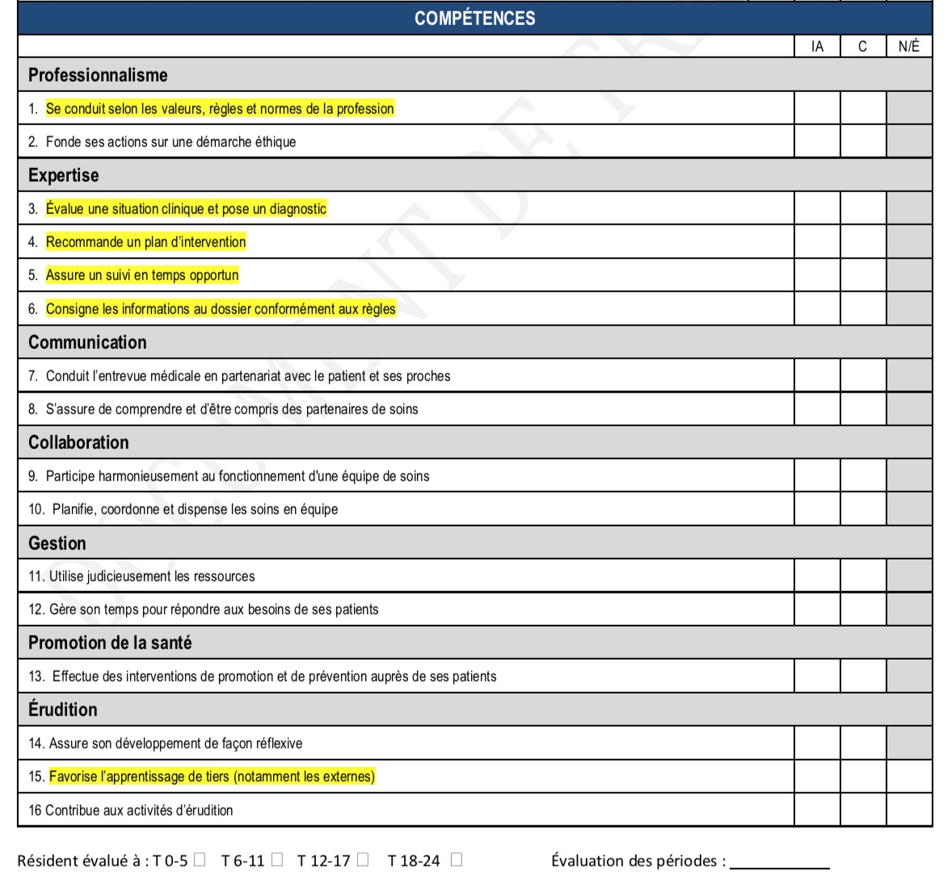
La FASC
Les APC :
  Plus conformes au concept
  Qui représentent bien notre discipline
  Plus faciles à utiliser
Les compétences

Slide 6
Le Guide de notation
Section I : Comment apprécier les APC

Slide 7
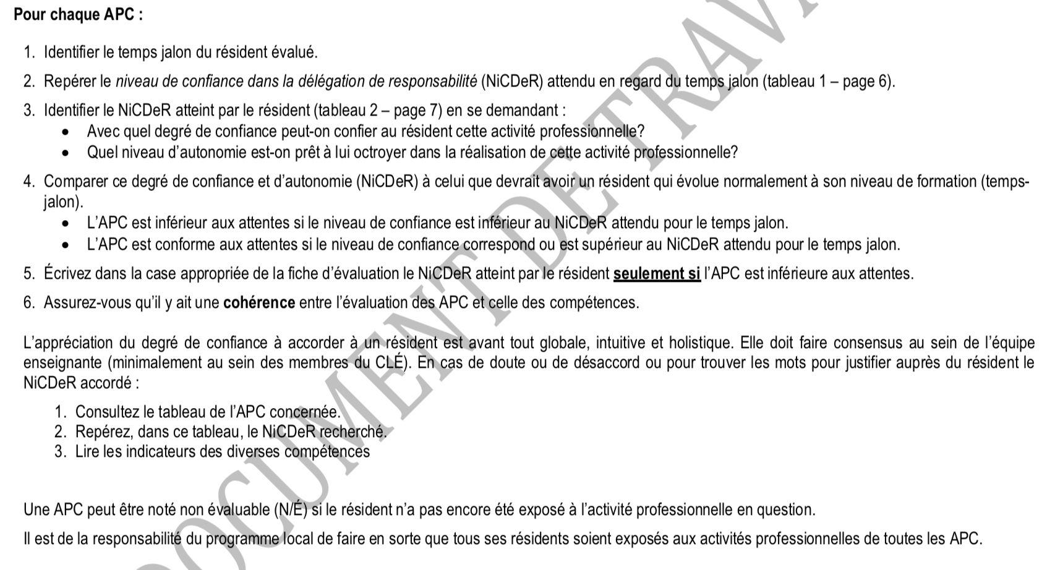

Slide 8
Le Guide de notation
Une matrice APC – NiCDeR – Temps jalons

Slide 9
Le Guide de notation
Un rappel des NicDeR

Slide 10
Le Guide de notation
Section II : Les commentaires
  Des recommandations pour écrire des commentaires utiles :
  Congruence avec les cotes
  Explicite
  Univoque
  Explicatif
  Pertinent en sommatif

Slide 11
Le Guide de notation
Section III : les APC
  Une marche à suivre pour évaluer:
    D’abord holistique et intuitif
    Si discordance, hésitation ou pour justifier : utilisez le tableau

Slide 12
Le Guide de notation
Section IV : les compétences
  Des indicateurs qui définissent le « conforme aux attentes » à chaque temps jalons pour chaque item de toutes les compétences.

Slide 13
MERCI aux membres du Conseil pédagogique
Louise AUTHIER
Marie-Pierre CODSI
Louis-Xavier DAOUST
Réjean DUPLAIN
Nicolas FERNANDES
Diane ROBERT
Daniela JOUBI (résidente)

